Slide 1

Работа по организации групповой выставки-вернисажа художественно одаренного ребенка воспитатель МДОАУ «Детский сад № 103 г. Орска Фролова Е.А.

Slide 2
Персональная выставка – это разновидность художественной выставки, которая подразумевает ознакомление зрителей с работами одного автора, и сопровождается его комментариями. Выставка в образовательном учреждении –не просто набор экспонируемых вещей, рисунков и предметов. Это достижения детей, мир детского творчества и талантливых изобретений. С учетом предлагаемых ФГОС ДО изменений, связанных с подходами к обучению и воспитанию, выделяется проблема: как организовать процесс подготовки выставочной деятельности, направленной на развитие творческого самовыражения художественно одаренного ребенка в дошкольном учреждении.

Slide 3
Цель организации персональной выставки - мотивация художественно одаренного ребенка к творческой деятельности. В процессе организации выставки решаются задачи: *создание ситуации успеха для ребенка; *помощь в самореализации личности; *формирование предметно-пространственной среды в группе, способствующей реализации творческого потенциала воспитанников

Slide 4
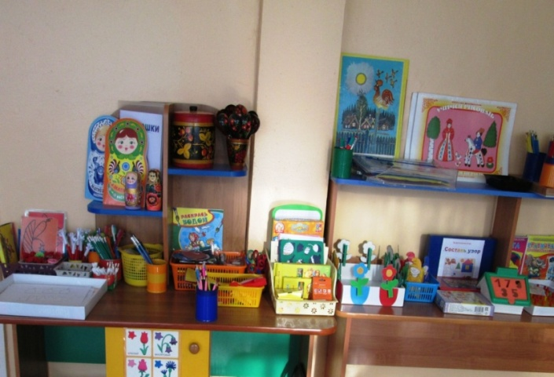
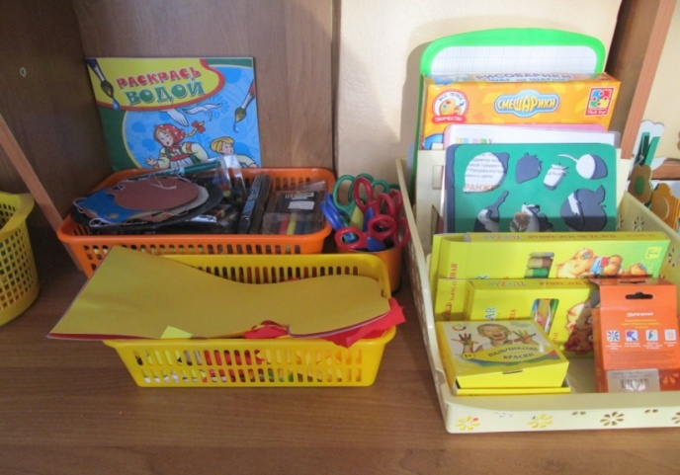
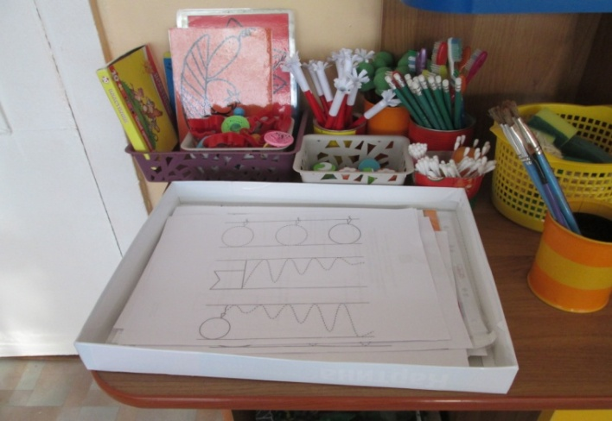
Уголок изодеятельности
Детский центр творчества состоящий их подбора литературы, фотографий, схем с материалами для самостоятельного творчества.
Изобразительный материал: восковые мелки, акварель, тушь, гуашь, карандаши фломастеры, различные форматы бумаги, картон.

Slide 5
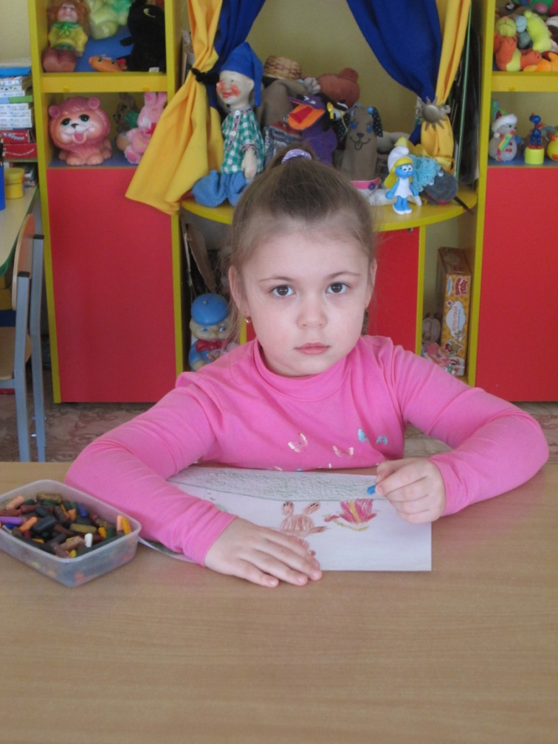
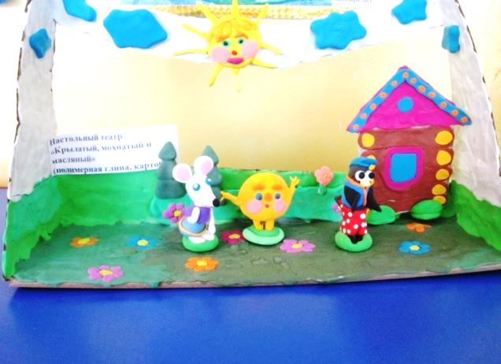
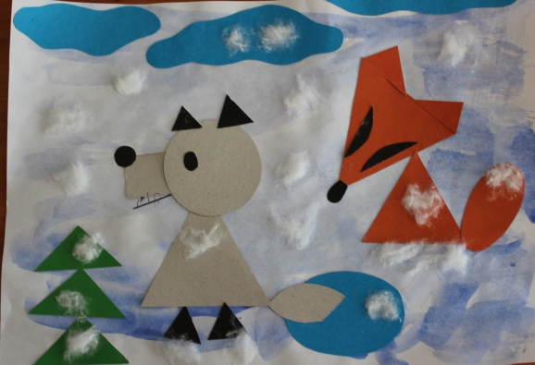
Юная художница Ульяна Заречкина за любимым занятием
«Крылатый, мохнатый и масленый»-театр из воздушного пластиллина
«Лисичка сестричка и серый волк»-аппликация

Slide 6
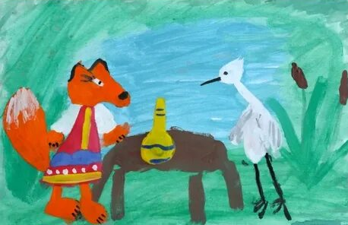
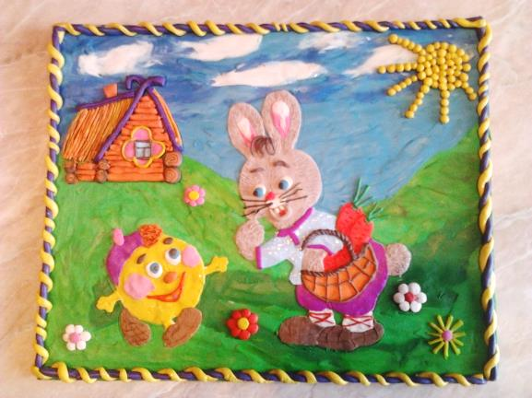
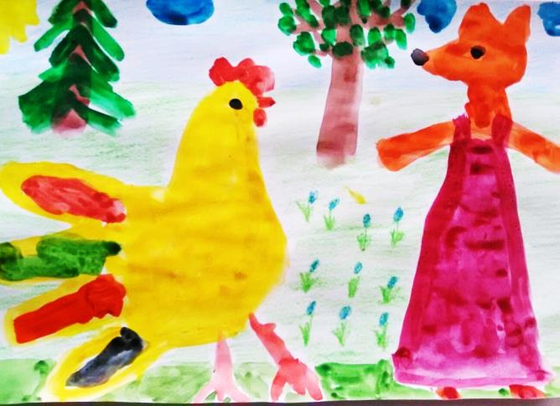
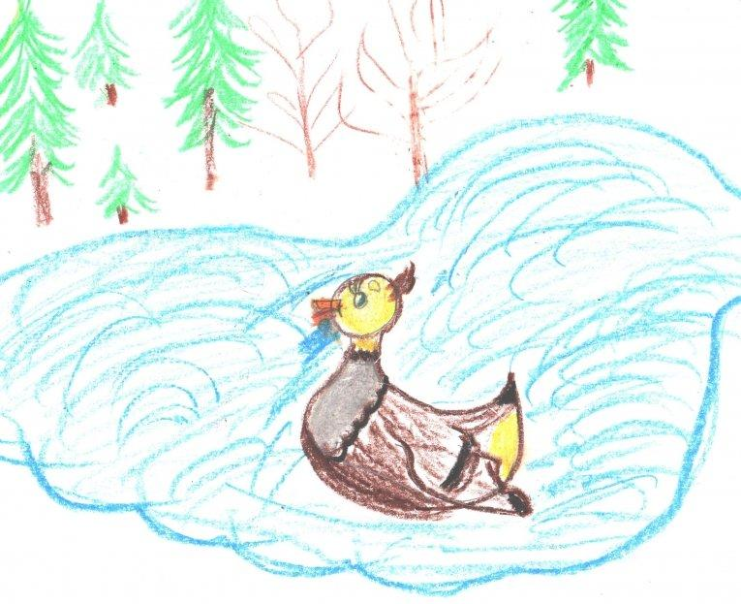
Изоработы Заречкиной Ульяны
«Лиса и журавль»-акварель
«Колобок» -пластилинография
«Кот, петух и лиса»- акварель отпечатки
«Серая шейка»-пастель

Slide 7
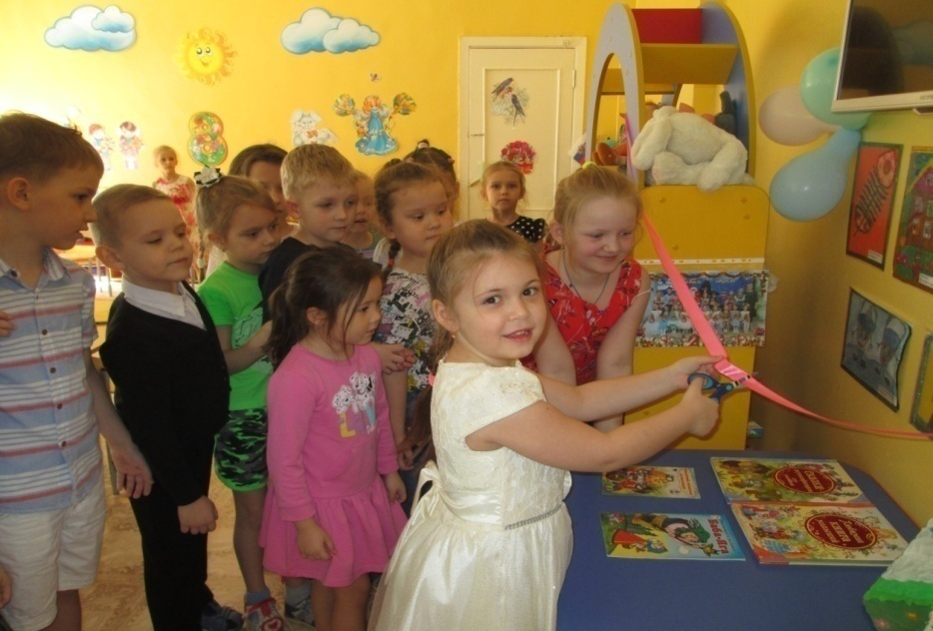
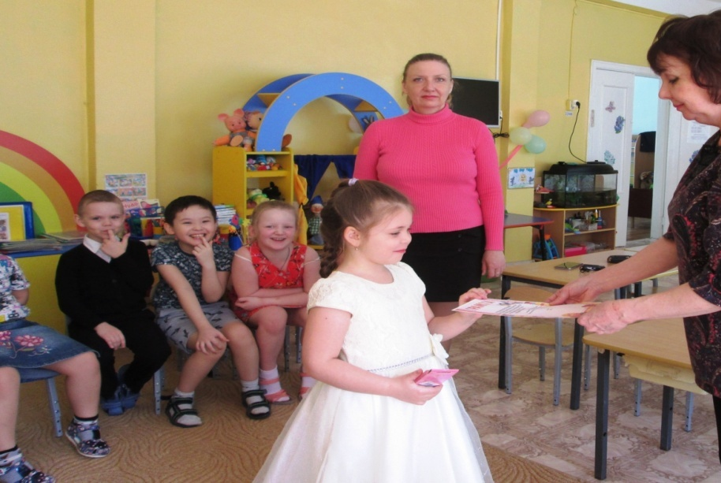
Торжественное открытие авторской экспозиции в старшей группе

Slide 8
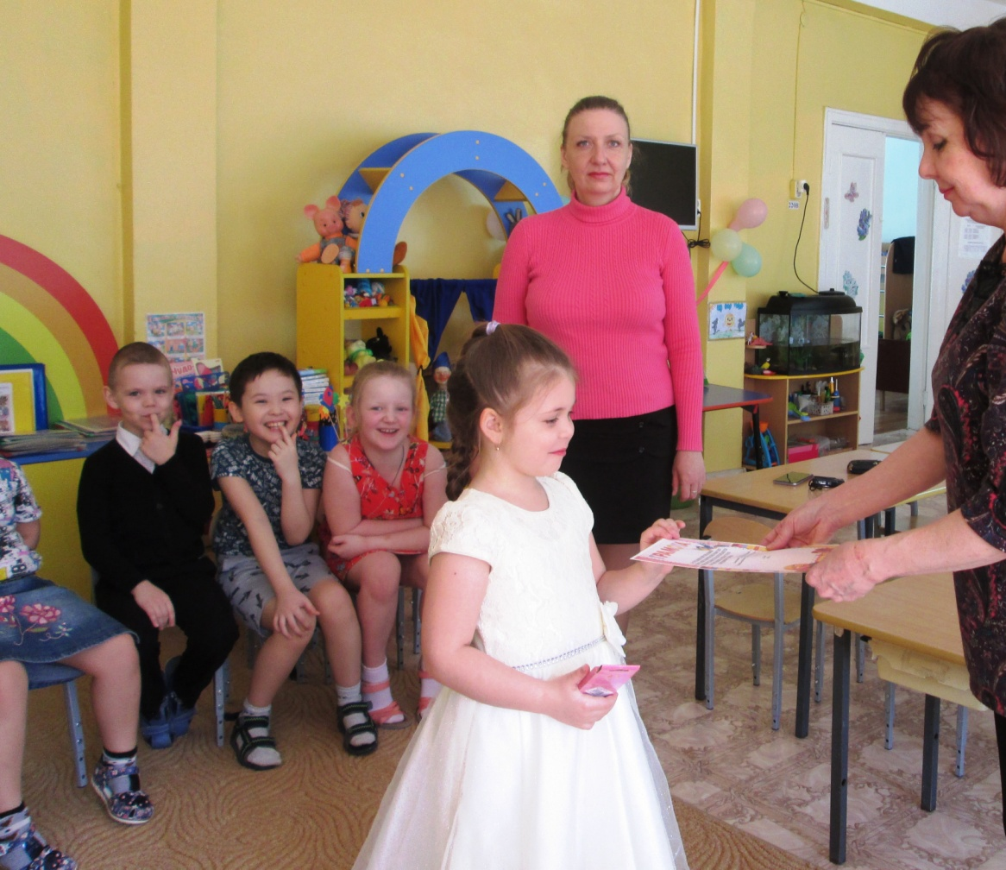
Вручение грамоты за создание персональной выставки

Slide 9
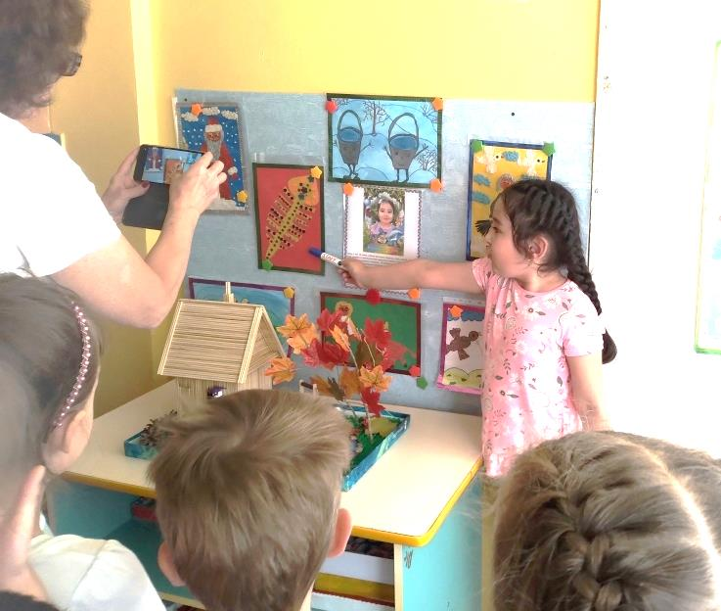
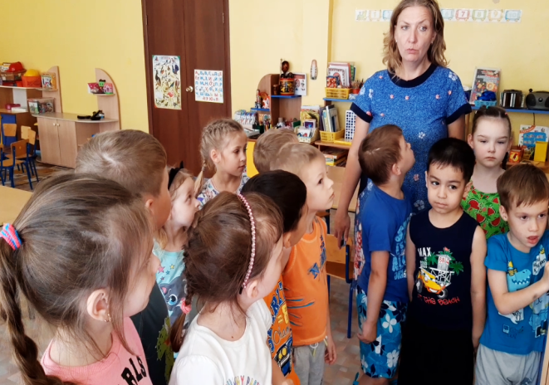
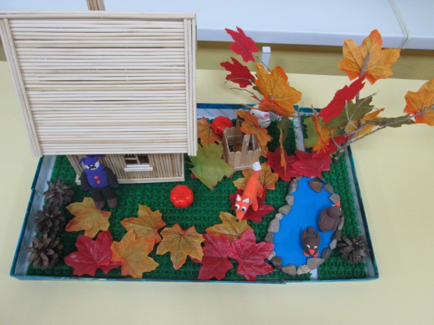
Экспозиция изо работ Айданы Шуриновой в старшей группе
«Серая шейка»- театр из воздушного пластилина

Slide 10
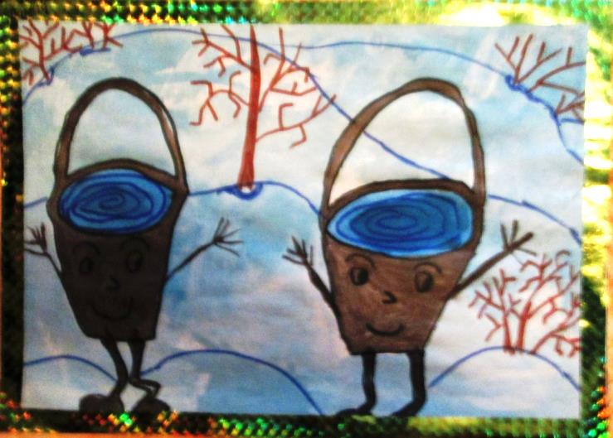
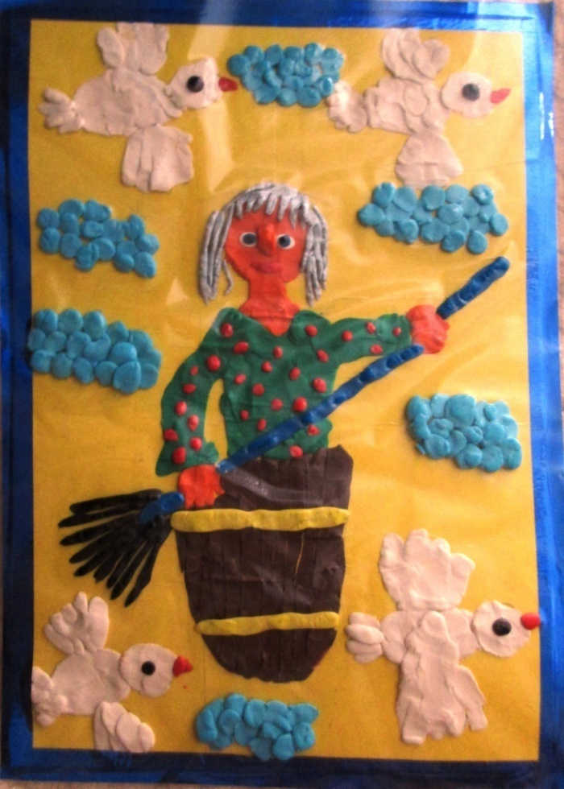
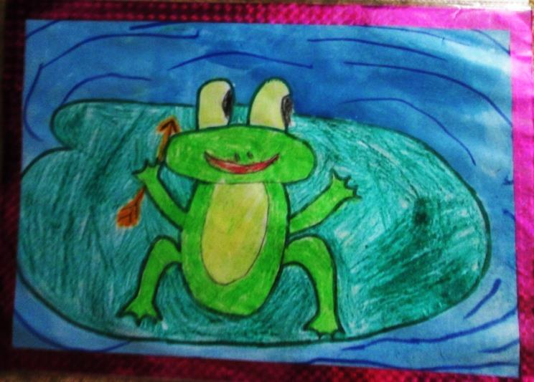
«По-щучьему велению» - акварель, фломастеры
«Гуси – лебеди» -пластилинография
«Царевна-лягушка»- пастель+ фломастеры

Slide 11
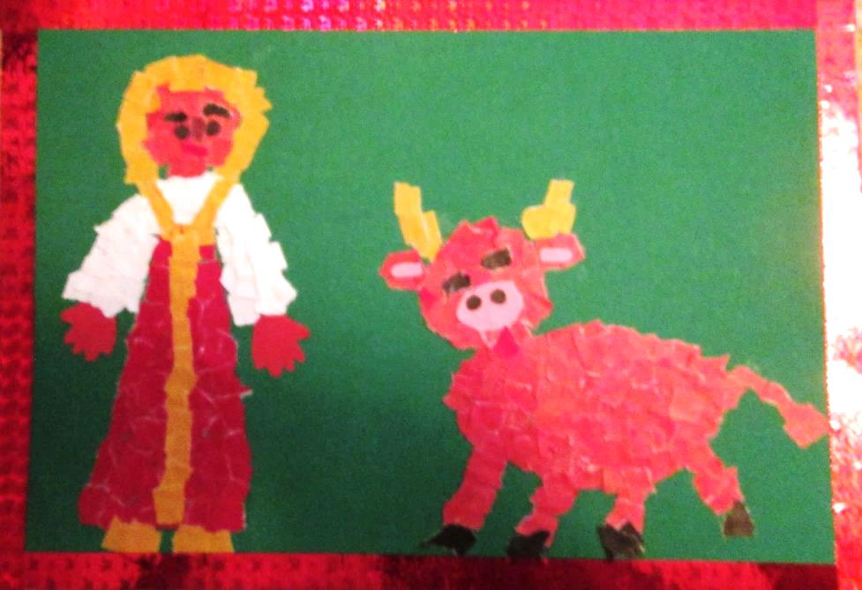
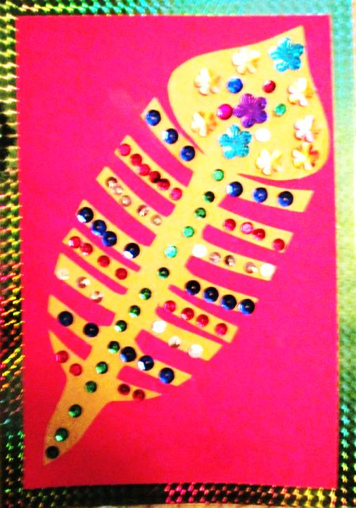
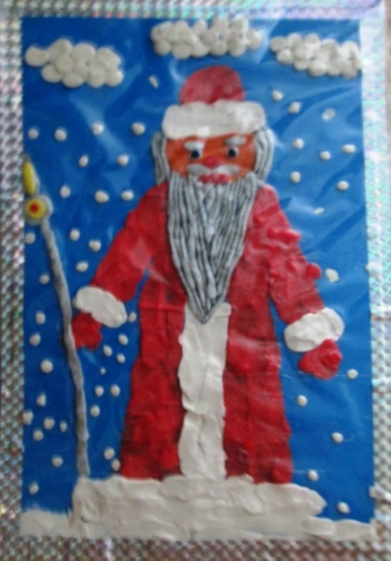
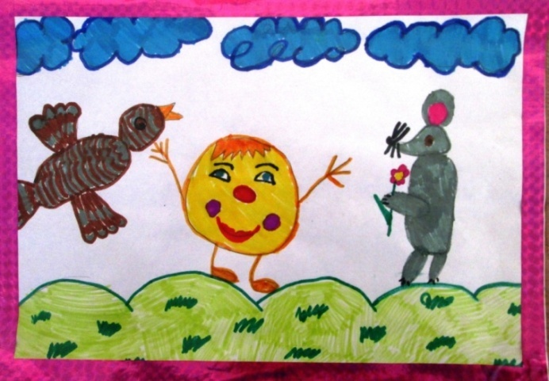
«Крошечка-хаврошечка»-аппликация
«Морозко»-
пластилинография
«Перо жар птицы»-аппликация пайетками
«Крылатый, мохнатый и масленый»-фломастеры

Slide 12
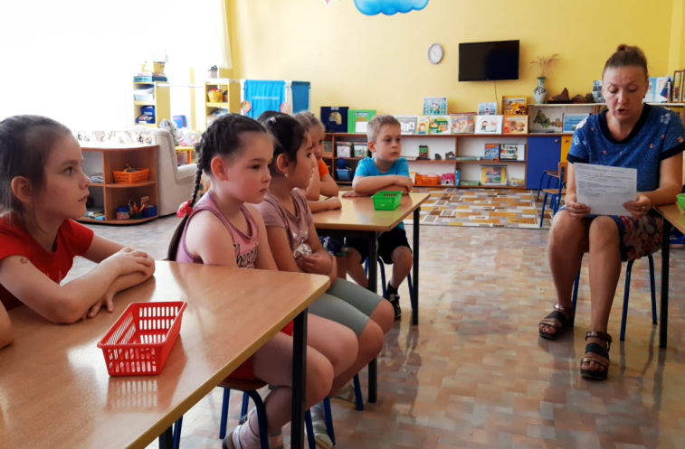
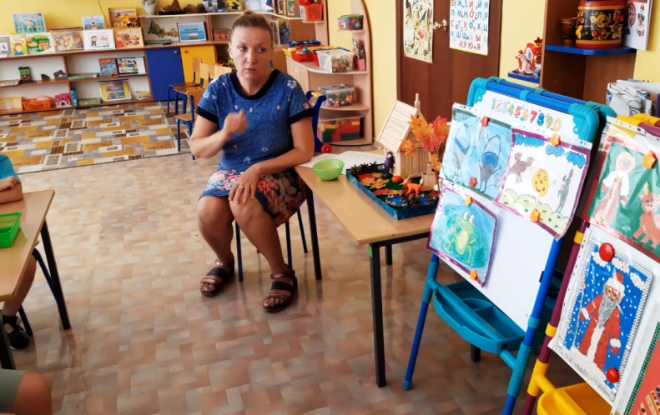
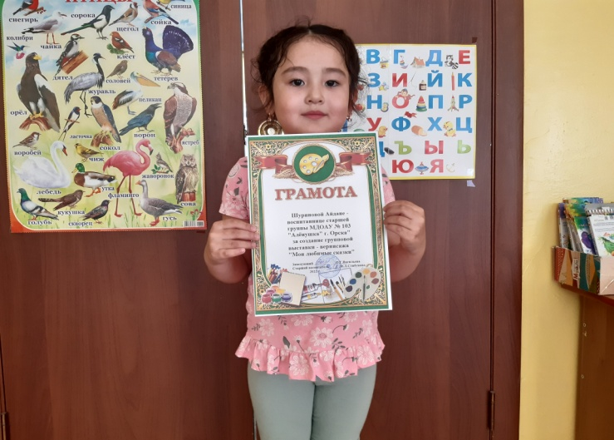
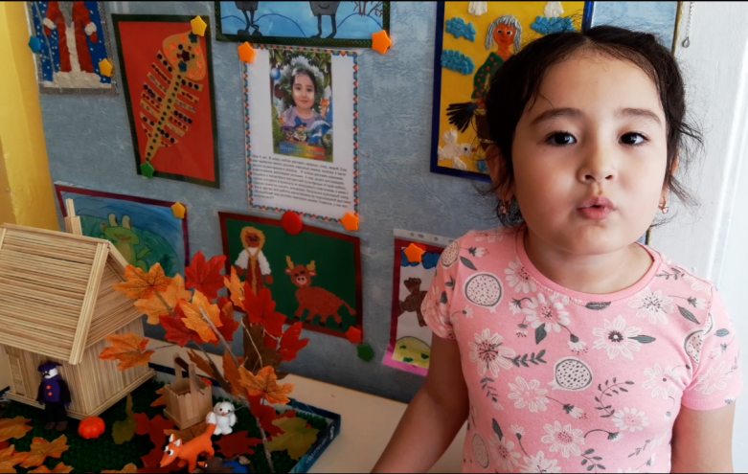
Викторина «Знатоки сказок»

Slide 13
Спасибо за внимание!

